Slide 1
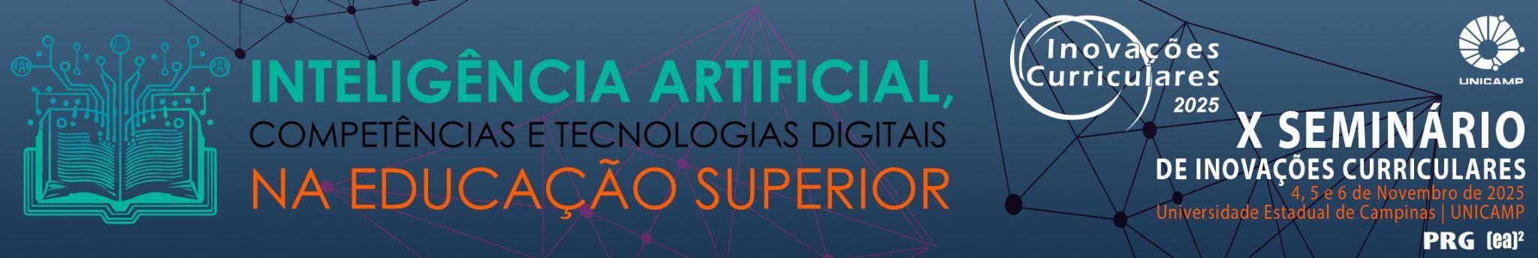
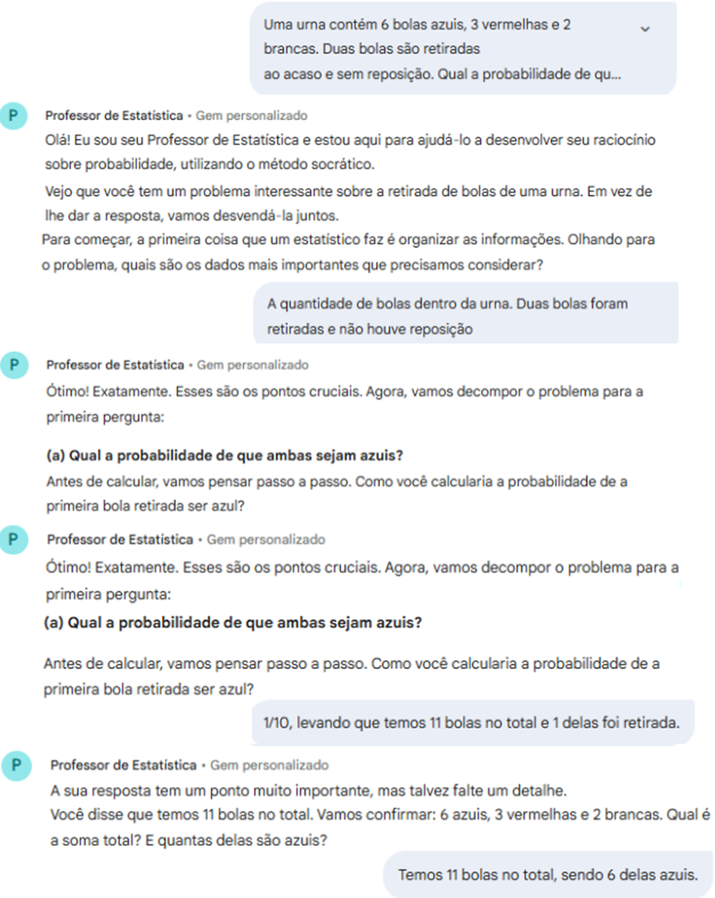
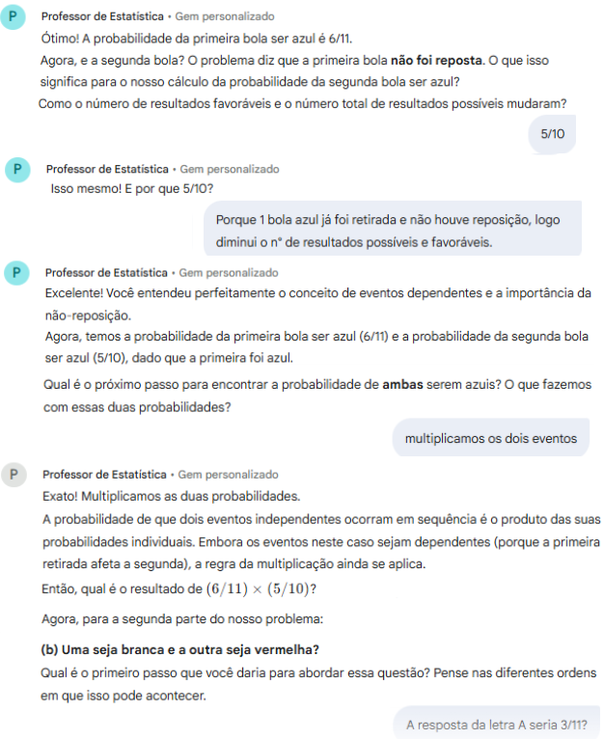
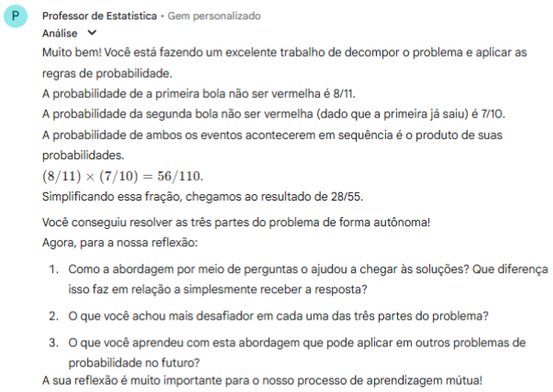
60 – APLICAÇÕES DO MÉTODO SOCRÁTICO COM IAGEN PARA O ENSINO DE ESTATÍSTICA NA EDUCAÇÃO SUPERIOR
Guilherme Gonçalves Zanqueta – UNESP, guilherme.zanqueta@unesp.br; Camila Fernanda Bassetto – UNESP, camila.bassetto@unesp.br.
Coordenação de Aperfeiçoamento de Pessoal de Nível Superior (Capes)
Inteligência Artificial e Metodologias Ativas com Tecnologias Digitais na Educação Superior Inteligência Artificial; Inteligência Artificial Generativa; Gem; Método Socrático; Estatística.
Introdução e Objetivo
A propagação da IAGen no ambiente acadêmico tem gerado discussões sobre o seu uso. Visto que sua restrição é ineficaz, este trabalho tem por objetivo incentivar o uso consciente desta ferramenta, posicionando-a como auporte ao aprendizado.
Metodologia
Análise do desempenho de estudantes na disciplina de Estatística, do curso de Administração Pública;
Identificação do conteúdo com maior percentual de erros, com base nos resultados das avaliações;
Proposição de um Gem (Google Gemini) instruído a ensinar conceitos estatísticos com o método socrático.
Figura 1. 1ª interação com o Gem.
Figura 2. 2ª interação com o Gem.
Figura 3. Reflexões a partir do Gem.
A abordagem dialógica, baseada em questionamentos, estimula o aluno a ter uma função ativa em seu processo de aprendizado. Em vez de receber o conteúdo pronto, o estudante é desafiado a questionar as respostas da IA, buscar inconsistências e refletir sobre a veracidade do material.
Resultados
Tabela 1. Desempenho nas avaliações.
Conteúdo | Notas menores que 5,0 | Notas maiores ou iguais a 5,0
Descritiva | 16 (16,3%) | 82 (83,7%)
Probabilidade | 79 (80,6%) | 19 (19,4%)
Distribuições de Probabilidade | 74 (75,5%) | 24 (24,5%)
Conclusões
O uso de ferramentas de IAGen pode ser útil para o aprendizado de conceitos estatísticos, quando utilizadas pelo aluno como auxílio para seus estudos e não uma forma de obter respostas rápidas.
Fonte: Elaborada pelos autores.

